Slide 1
FORMACION OFICIALES N3
Larga Distancia
Procedimientos para
Oficiales

Slide 2
FORMACION OFICIALES N3
Optimización de personal
Movimiento en función del movimiento de la competición
Planificación de descansos y relevos

Slide 3
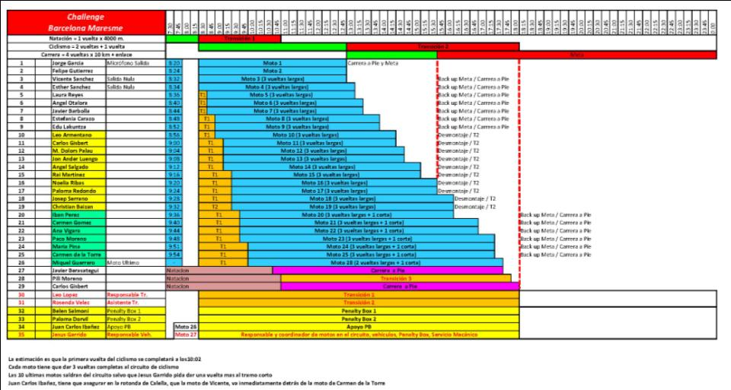
DISTRIBUCION OFICIALES

Slide 4
CICLISMO
Planificación de motos en el circuito
Oficiales responsables de Vehículos y ÂP
Preparación de material
Movimientos
Coordinación

Slide 5
SANCIONES POR DRAFTING
Distancia Olímpica 2 minutos
Doble a Triple Olímpica 5 minutos
Superior Triple Olímpica 8 minutos
(*) En el caso de que alguno de los segmentos, supere en distancia al máximo
De la inmediatamente inferior, se considerará como la siguiente distancia

Slide 6
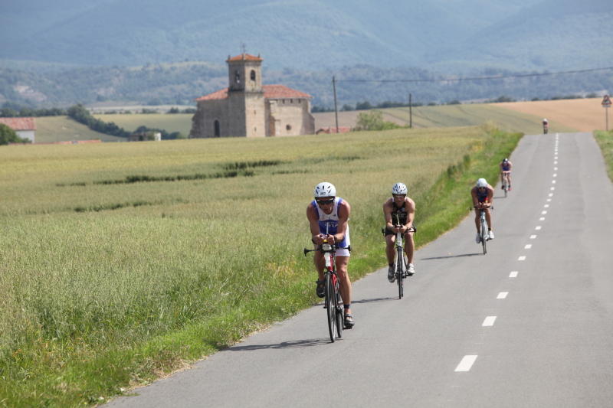
CONTROL DEL DRAFTING

Slide 7
MEDIOS MATERIALES
Motos con conductor para Oficiales. Se reforzara o acondicionara un plan especifico para cada competición dependiendo la complejidad de esta
Cascos para Oficiales (1 por moto)
Carteles identificadores para las motos
Carpa, silla, mesa para anotaciones y cronómetro en el área de penalización. Cámara de fotos
Cartel indicador “PENALTY BOX 1 km” y “PENALTY BOX”.
Hojas anotación de sanciones Penalty Box
Bandera para identificación ultimo clasificado

Slide 8
RECURSOS HUMANOS
Oficiales asignados a motos y control ciclismo
Oficial responsable vehículos
Oficial responsable área penalización
Oficiales asignados a áreas de penalización
Oficial cierre de carrera

Slide 9
MATERIAL OFICIALES EN MOTO
Silbato
Tarjetas amarilla y roja
Lápiz y bolígrafo
Libreta de anotación
Previsión de chubasquero o ropa de abrigo en función del clima

Slide 10
CARTEL MOTO
FOP
Nº27
Jesús Garrido
Oficiales

Slide 11
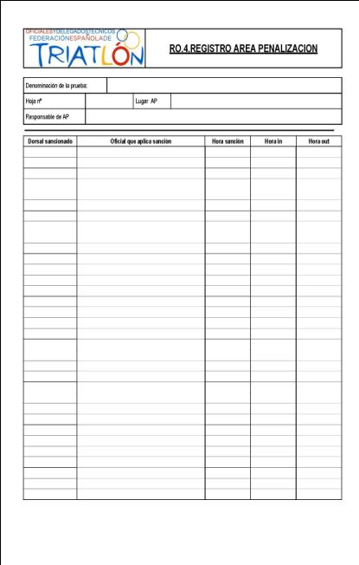

Slide 12
OFICIAL RESPONSABLE MOTOS
Recibirá las motos y sus pilotos a los que les indicará sus funciones, llenado de depósito y hora exacta de reunión.
Asignará los carteles indicativos de número de moto y Oficial asignado. Se recomienda una pegatina con el número en la trasera de la moto.
Comprobará que todas las motos tienen casco para el Oficial. De no ser así, el Organizador deberá proveer el casco.
Asegurará que todas las motos tienen el cuenta kilómetros a 0
Distribuirá las motos en el Punto de Encuentro, diferenciando claramente las designadas a Oficiales, Prensa y Organización. TENDRAN PREFERENCIA SOBRE EL RESTO LAS ASIGNADAS A OFICIALES.

Slide 13
OFICIAL RESPONSABLE AP
Entregará a los Oficiales de área de penalización las actas de anotación de sanciones por Drafting.
Se asegura que conocen sus funciones.
IMPORTANTE: Cubrir toda la información del Acta. Pueden surgir reclamaciones por defecto de forma
Se encargará junto al organizador del traslado de los oficiales al área de penalización asignada, donde dará su OK al responsable

Slide 14
OFICIAL RESPONSABLE AP
El responsable del área de penalización, revisará en el Area de Transición que el flujo de salida de atletas es el correcto y va en relación a los horarios de salida de las motos. Si observara que el flujo se ralentiza o el número de atletas es muy superior al que pueda absorber un oficial, informará al Responsable de Motos para retrasar las salidas.
No permitirá la salida del Oficial asignado con el primer triatleta hasta que no estén incorporados al circuito todas las motos del operativo.
Comprobará que tras la salida de la moto con el último atleta al circuito, no queda nadie detrás o rezagado.
Posteriormente se dirigirá a las área de penalización para comprobar su correcto funcionamiento

Slide 15
OFICIALES
RESPONSABLES DURANTE COMPETICION
Tendrán libertad absoluta de movimientos.
Si observaran zonas con posible formación de pelotones, podrán variar su dirección y auxiliar a los Oficiales.
Tendrán comunicación permanente y prioritaria con el Delegado Técnico, Centro de Coordinación y Director de Carrera.
Aseguraran el Avituallamiento (comida) para Oficiales.
El responsable de AP, ayudará, relevará o auxiliará en caso necesario al Oficial de AP
El Responsable de Motos, ayudará, relevará o auxiliará en caso necesario al Oficial de Moto Cierre Carrera.

Slide 16
PROCEDIMIENTOS AP
Al llegar a su Area de Penalización darán el OK al Responsable.
Anotará y rellenará todos los campos del Acta de Sanciones, siempre con el Oficial que le entrega las sanciones, para asegurar que no hay errores de escritura
Durante el tiempo de sanción, el atleta no podrá realizar ninguna acción que no sea la de permanecer de pie junto a su bicicleta.
Si el sancionado realizará cualquier acción durante el tiempo de sanción, se volverá a comenzar la cuenta desde el principio.
El atleta solo podrá abandonar el Area de Penalización cuando reciba la orden del Oficial.
Esperará la llegada del Responsable de AP para su relevo, descanso, comida, etc.
A su regreso al Area de Transición acudirá al Juez Arbitro a quien entregará el Acta de Sanciones por Drafting y estará localizado para poder aclarar cualquier sanción aplicada.
Fotografiara el dorsal a todos los deportistas que lleguen al area por drafting.

Slide 17
OFICIALES EN MOTO
Acudirán a su moto 5’ antes de la hora asignada. Comprobaran su casco, número de moto y esperaran la orden de salida del Responsable de Motos.
Una vez en el circuito mantendrán un ritmo constante acorde a la situación de la carrera, sin acelerar ni retrasarse en exceso.
Si llegará a la altura de la moto que le precede, retrasará su posición pero nunca se detendrá en el circuito.
Solo podrá detenerse en el circuito ante una situación de emergencia comunicando al Centro de Coordinación la situación y lugar aproximado del incidente.
Siempre circularán en el sentido de la carrera, teniendo siempre preferencia de paso los ciclistas con especial cuidado en rotondas y pasos estrechos.
Cuando los Oficiales de Moto finalicen su labor, acudirán al Juez Arbitro para comunicar posibles incidencias, sanciones y cerrar su designación.
SIEMPRE se pondrán en contacto con el Juez Arbitro.
SIEMPRE se para en las areas de pènalizacion aunque no se tengan sanciones donde se dara informacion de la competicion y esta parada servira para reorganizar el movimiento de motos.

Slide 18


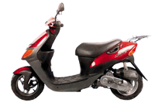
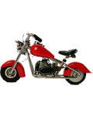
EJEMPLO
BOX
Primer atleta, fin primera vuelta
BOX

Slide 19
Nuestro Exito
BOX
BOX

Slide 20
SANCIONES
Procedimientos para Oficiales en el segmento de Ciclismo:
  Advertir con un silbato al atleta que se va a amonestar
  Decir en voz alta su número de dorsal
  Mostrar tarjeta amarilla
  Informar de la sanción (DRAFTING o BLOCKING)
  Informar de que tiene que parar en el siguiente AP
  Anotar el número de dorsal, km del recorrido y hora de la sanción
  Detenerse en el siguiente AP y facilitar al Oficial responsable, las sanciones mostradas

Slide 21
PROCEDIMIENTO AP
Se detendrán siempre en todos las AP donde informarán al Oficial de responsable de posibles sanciones por Drafting, y se asegurarán de que el Oficial cubre el acta. Podrán incorporarse cuando estimen oportuno y siempre al llegar la moto que le precede.
SOLO SERAN ANOTADAS EN EL AREA DE PENALIZACION LAS SANCIONES POR DRAFTING o BLOKING. El resto de sanciones junto con las aplicadas por drafting serán entregadas al Juez Arbitro por los Oficiales.
Estas paradas podrán ser más prolongadas en caso de necesidad de comer, beber, etc., no pudiendo estar más de 3 motos en esa posición y saliendo siempre con la misma cadencia de tiempo empleada en la Salida desde el Area de Transición.

Slide 22
CIERRE CARRERA
El Oficial de Cierre de Carrera tendrá anotados los 10 últimos atletas y siempre circulará tras el último atleta, de tal forma que si el atleta adelanta al que le precede este pasará a ser el último clasificado y así sucesivamente si se diese el caso.
Comprobará que los adelantados corresponden a la lista con los 10 últimos atletas.
Irá distinguido con una bandera, señal luminosa o cartel indicador de Cierre de Carrera.
Nunca abandonará su posición y esperará o solicitará su relevo en los AP.

Slide 23
CIERRE CICLISMO
Se incorporaran al circuito tras el paso de la Moto Cierre de Carrera con un margen de 5’.
Al entrar al circuito dejarán entre ellos 5’ de separación, vigilando con especial atención, rotondas, calles y cruces así como zonas donde podría estar detenido descansando cualquier atleta.
Se detendrán en los AP comprobando que se ha cerrado ese tramo y dando autorización para que el Oficial de AP abandone su área, siendo recogido por un vehículo de la Organización.
Si hubiese algún atleta que no se encontraba en el circuito, se dará orden a la Moto Cierre de Carrera para que se detenga y espere la llegada del atleta que siempre será acompañado por el Oficial Responsable de Motos.
Posteriormente continuaran los Responsables con el procedimiento de cierre de tramos y AP.
Al finalizar comunicará al Delegado Técnico y Juez Arbitro el cierre del Segmento Ciclista comunicando un breve informe de las incidencias en competición.

